Slide 1
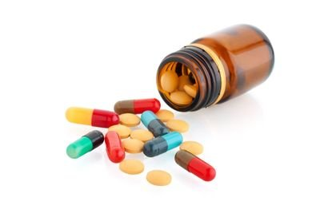
3용(오용/남용/혼용) 그만 하삼용
21622133 이원진
21622131 김대근 21622136 김동현
21622134 노태웅
21311846 임현우

Slide 2
프로젝트 목표
01.
일반인들은 알기 힘든 약에 대한 정보를 제공
약물의 오용,남용,혼용을 방지
스마트 폰으로 약물 촬영 후 약물정보를 제공하는 시스템 구현

Slide 3
02.
프로젝트 기능
약물의 촬영시 해당 약물의 기능,부작용 등을 구분하여 정보 제공
복용 중인 약물을 검색하여 병용(혼용)금기, 동일성분 등 주의사항 정보 제공
건강기능식품 / 약물성분 정보도 제공
약국,병원의 위치, 최근 검색한 약의 목록 제공

Slide 4
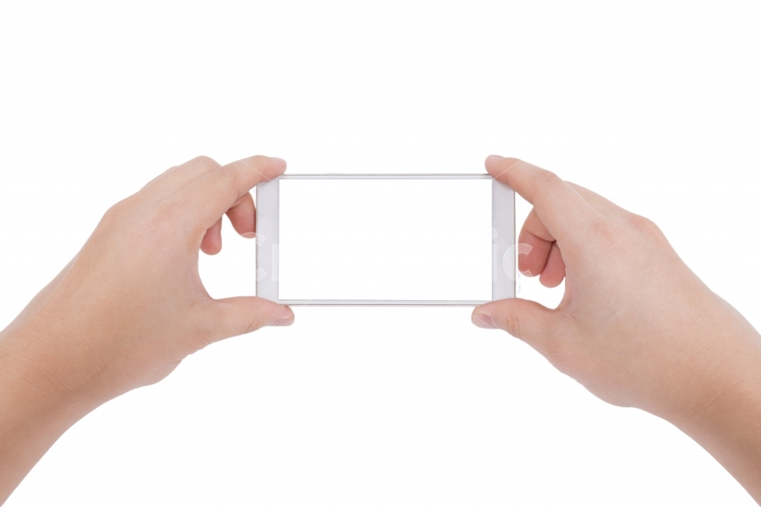

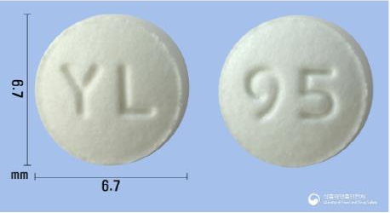
02.
프로젝트 기능

Slide 5
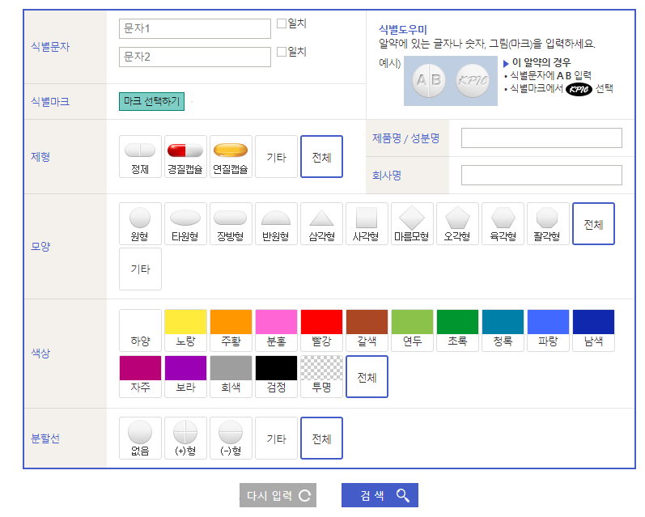

02.
프로젝트 기능

Slide 6
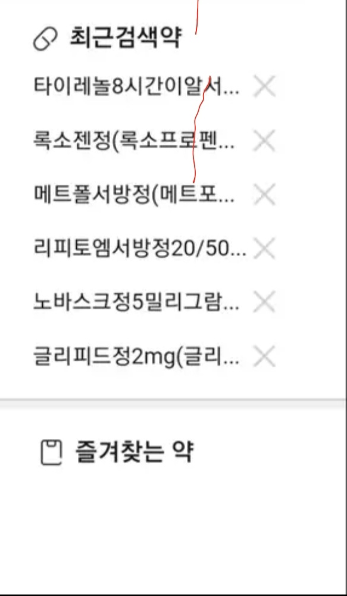

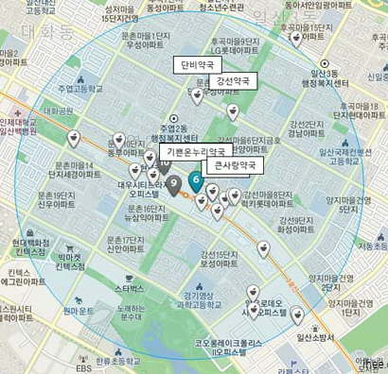
02.
프로젝트 기능

Slide 7
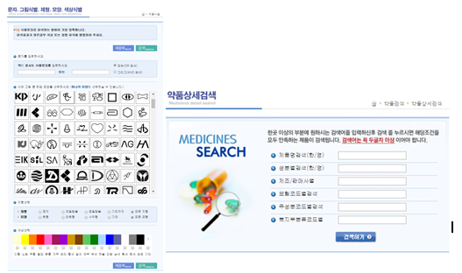
03.
경쟁제품
드러그인포 제품식별 (druginfo.co.kr)
약물의 식별문자 / 제약사 로고 / 제형 / 모양 / 색상을 이용해 제품을 식별하는 기능 제공
제품명 / 성분 / 제조사 / 판매사 / 보험코드 / 주성분코드 / 복지분류코드를 이용해 약물 식별.

Slide 8
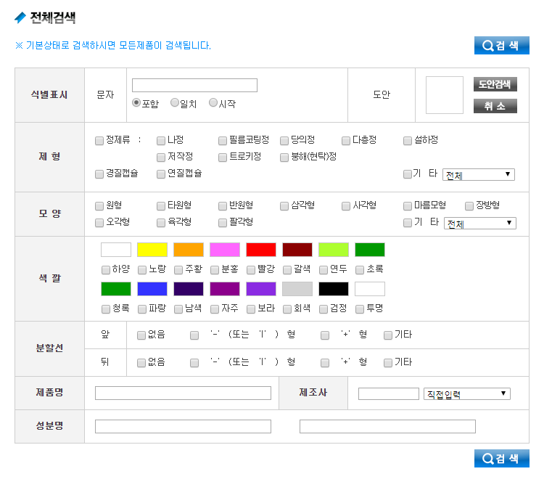
03.
경쟁제품
의약품식별표시(pharm.or.kr)
의약품 식별표시 업무를 위해 식품의약품안전처와 약학정보원이 공동으로 운영하는 사이트.
약물의 모양 / 제형 / 색깔 / 분할선 / 제품명 / 제조사 등으로 약물검색가능.

Slide 9
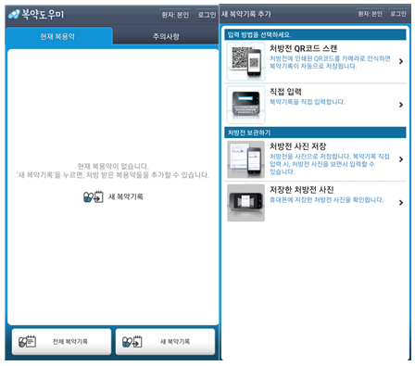
03.
경쟁제품
복약도우미 어플리케이션
처방전 내의 QR코드 검색기능으로 자신의 복용약물데이터를 프로그램 내에 기록, 약물복용알림 등을 제공하는 모바일 어플리케이션.

Slide 10
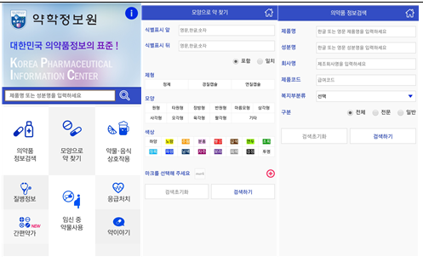
03.
경쟁제품
의약품 검색 (약학정보원)
공익재단 약학정보원에서 운영하는 서비스.
제품명 / 성분명 / 회사명 / 약품분류 등등 식품의약품안전처의 모든 테이터를 이용해 약물 검색 가능.

Slide 11
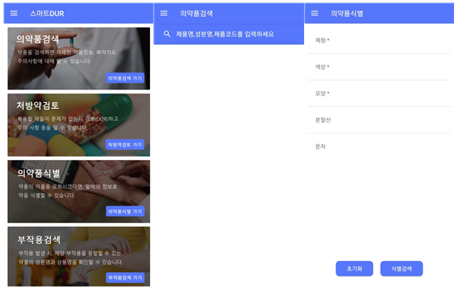
03.
경쟁제품
스마트DUR
기존의 약물검색 기능을 이용해 처방약검토기능 (복용할 약물이 문제가 없는지 검토, 주의사항등을 열람)이 가능한 어플리케이션.

Slide 12
03.
경쟁제품
프로젝트의 경쟁력
기존 검색기능
사진검색 기능
추가 편의기능
한계 - 약물식별코드 등을 직접 입력
사진검색기능으로 다양한 연령층이 더욱 쉽게 약물정보 식별 가능
편리한 UI등으로 더욱 쉬운 사용

Slide 13
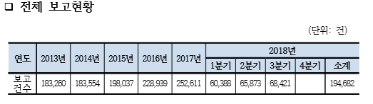
필요성
4.1 국내 의약품 오용 현황
2015년 기준으로 전체 의약품 부작용 신고는 20만건에 육박하며 10년전보다 80배 넘는 수치를 보여주고 있다. 인구 100만명당 의약품 오용으로 인한 부작용 사례는 지난 10년간에 비해 80배 증가한 수치를 보여주고 있다.병원과 약국에서 환자 처방 정보를 제공하고 교육하는 제도가 시행되고있지만 일반의약품 및 건강식품에 대해서는 미흡하다. <기존 제도의 미흡>
4.2 세계원격의료 및 헬스케어 시장 규모
미국 시장조사업체 스태티스타에 따르면 세계 원격의료 시장은 2021년 약 50조원에 달할것으로 조사됐으며 원격의료시장은 2019년부터 2022년까지 연 9.8% 성장할것으로 예측되며 국내 헬스케어 시장은 2013년 2.6조원 2014년 3조원 등으로 매년 10%넘게 성장하여 2020년의 경우 14조원 규모의 시장을 전망하고 있다.
<의료시장 성장으로 인해 부작용 사례 급증 예상>
03.
프로젝트의 경쟁력

Slide 14

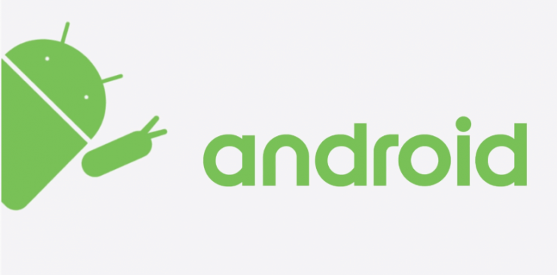
04.
수행계획
프로젝트의 경쟁력
설계 및 개발 환경 이 프로젝트는 Android Studio를 이용해 클라이언트 어플리케이션을 개발하고 OCR 프로그램을 이용하여 알약 사진과 약 포장지의 데이터를 추출한다. Oracle를 이용하여 데이터베이스를 구현하고 DB서버를 이용한다. 웹크롤링을 통해 웹의 데이터를 얻는다. ① 안드로이드 스튜디오의 개발 도구는 Java를 이용 ② 웹크롤링은 Python, Java 이용 -S/W : TAndroid 2.1, Eclipse-Helios, JDK 1.6.0_20 -H/W : 스마트폰

